Slide 1
Деление ядер урана. Цепная реакция

Slide 2

Вопросы для повторения
В чём заключается строение атома по Резерфорду ?
Почему это строение называется планетарной моделью атома ?
Из каких частиц состоит ядро атома ?
Какая из этих частиц имеет заряд и какого знака ?
Как взаимодействуют друг с другом протоны в ядре ?
Какие же силы удерживают нуклоны в ядре ?
Что такое радиоактивность ?
Что собой представляют α - , β – частицы ?
Химический элемент в общем виде записывается так : ${}_{Z}^{А}X$ . Что означают и что показывают Z и N ?
Что такое дефект масс ?
Что такое энергия связи ?

Slide 3
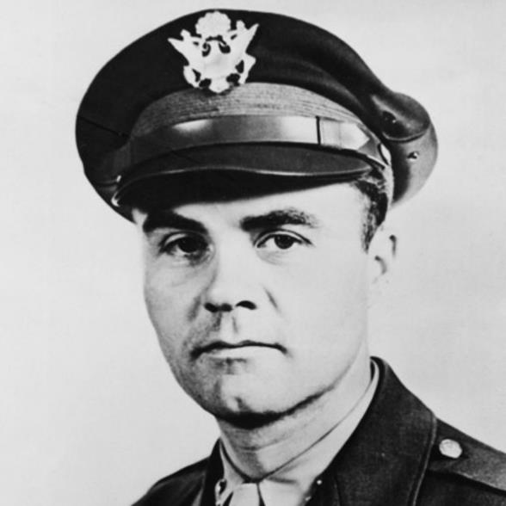
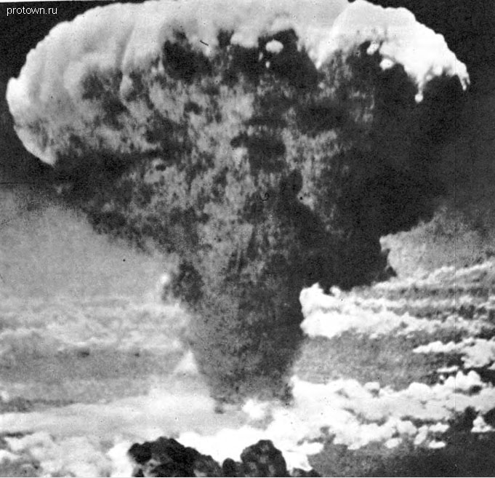
6 августа в 1:45американский бомбардировщик В – 29 под командованием полковника Пола Тиббетса, взлетел с острова Тиниан, находившегося примерно в 6 часах лёта от Хиросимы.
Полковник Пол Тиббетс

Slide 4
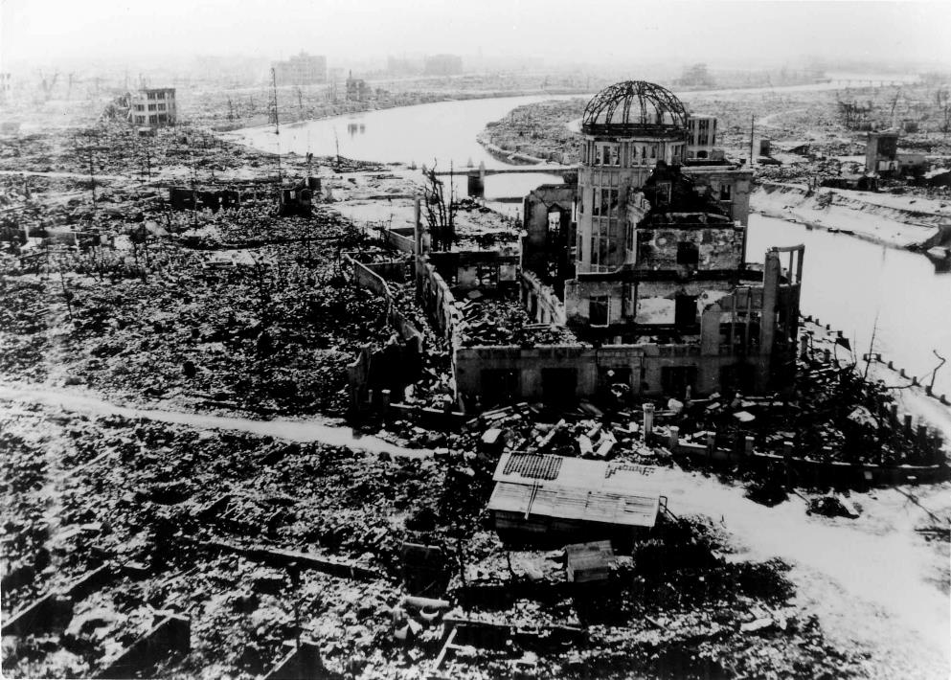
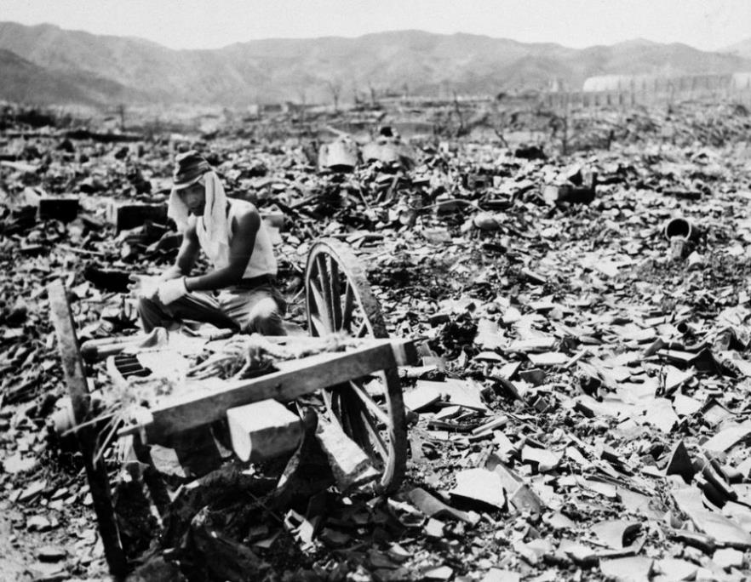
Хиросима после ядерного взрыва

Slide 5
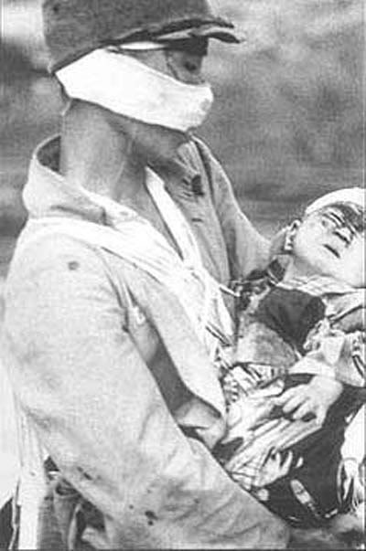
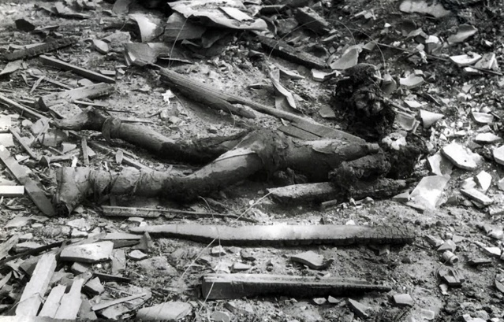
Количество погибших от непосредственного воздействия взрыва составило от 70 до 80 тысяч человек.
К концу 1945 года, в связи с действием радиоактивного заражения и других пост – эффектов взрыва, общее количество погибших составило от 90 до 166 тысяч человек.
По истечению 5 лет, общее количество погибших
достигло 200 000 человек.

Slide 6
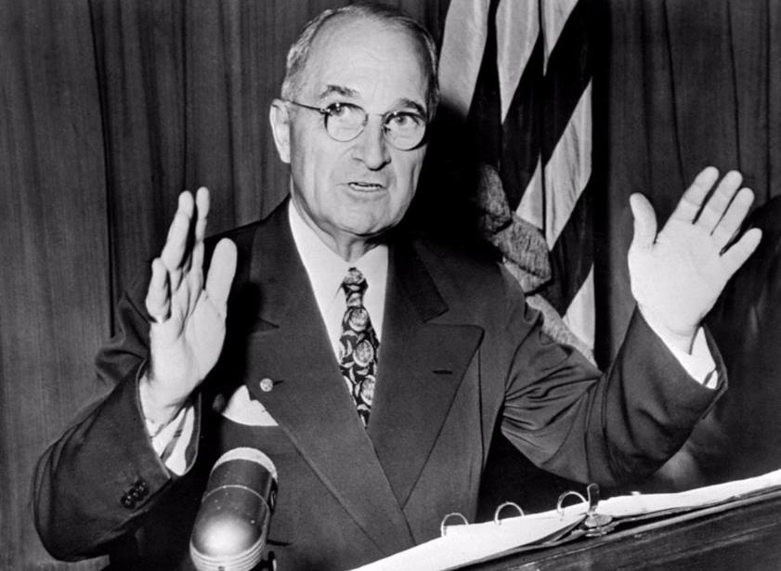
«Мы сейчас готовы уничтожить, ещё быстрее и полнее чем раньше, все наземные производственные мощности японцев в любом городе. Мы уничтожим их доки, их фабрики и их коммуникации. Пусть не будет никакого недопонимания – мы полностью уничтожим способность Японии вести войну» - Президент США Гарри Трумэн.

Slide 7
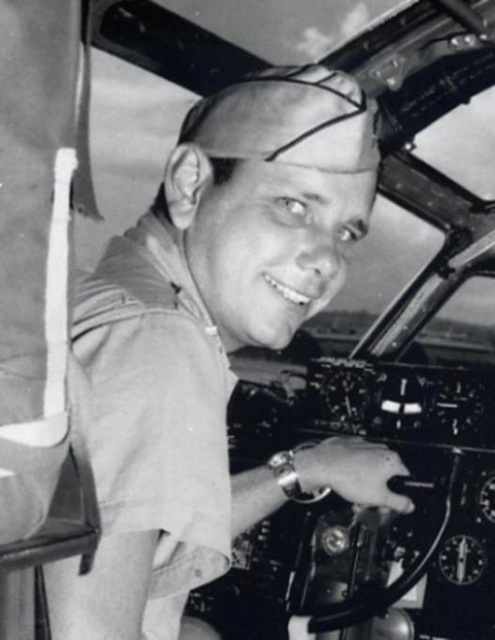
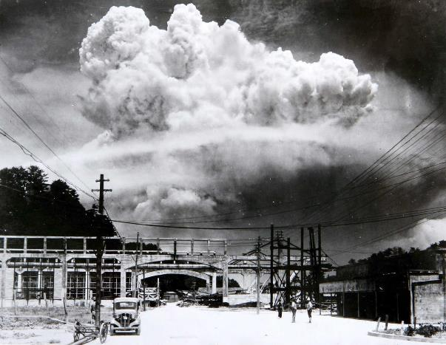
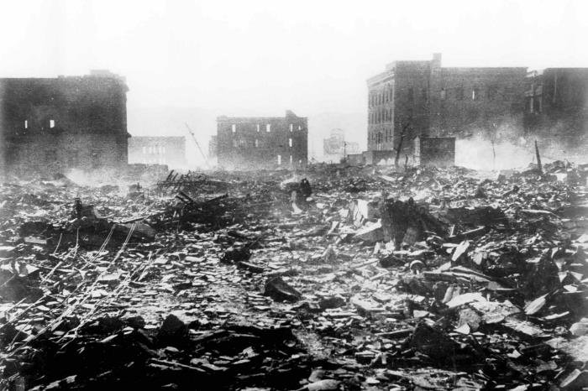
9 августа в 2:47 американский бомбардировщик В – 29 под командованием майора Чарльза Суини, нёсший на борту атомную бомбу, взлетел с острова Тиниан.
В 10:56 В – 29 прибыл к Нагасаки.
Взрыв произошёл в 11:02 по местному времени.
Нагасаки через 20 минут после ядерного взрыва
Чарльз Суини

Slide 8
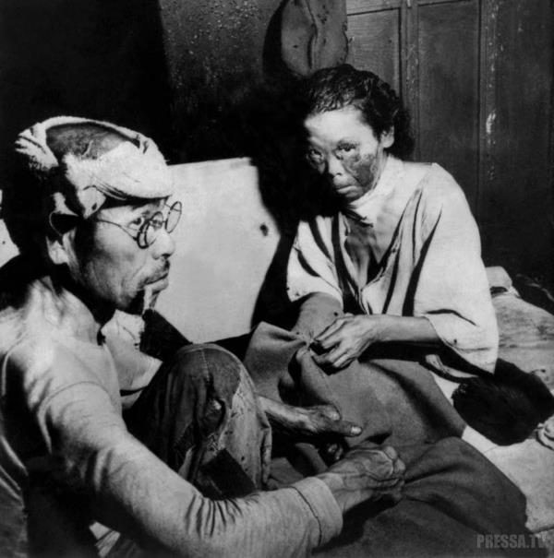
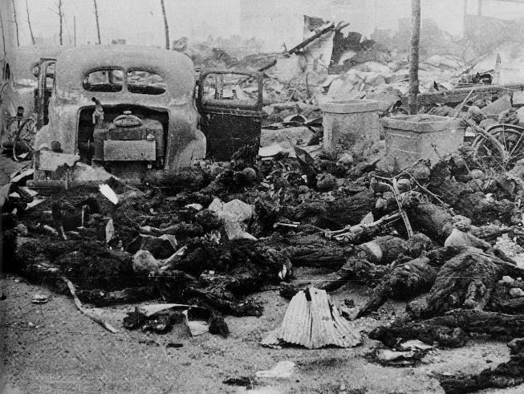
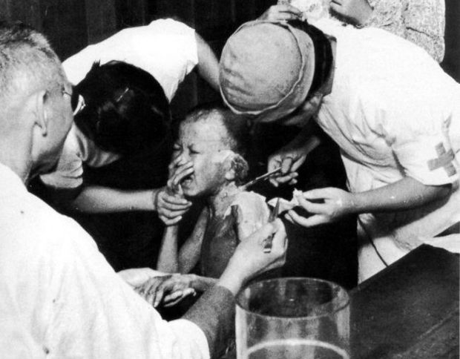
Количество погибших к концу 1945 года составило от 60 до 80 тысяч человек.
По истечении 5 лет, общее количество погибших, с учётом умерших от рака и других долгосрочных воздействий взрыва, могло достичь или даже превысить 140 000 человек.

Slide 9
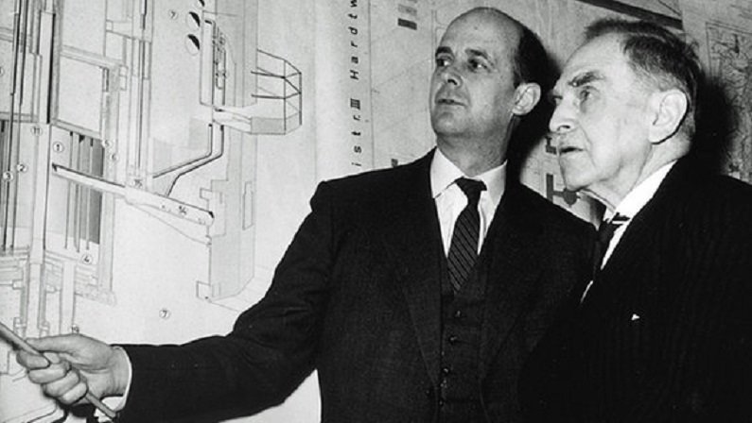
Открытие деления ядер урана.
В 1939 году немецкими учёными Отто Ганом и Фрицем Штрассманом было открыто деление ядер урана.

Slide 10
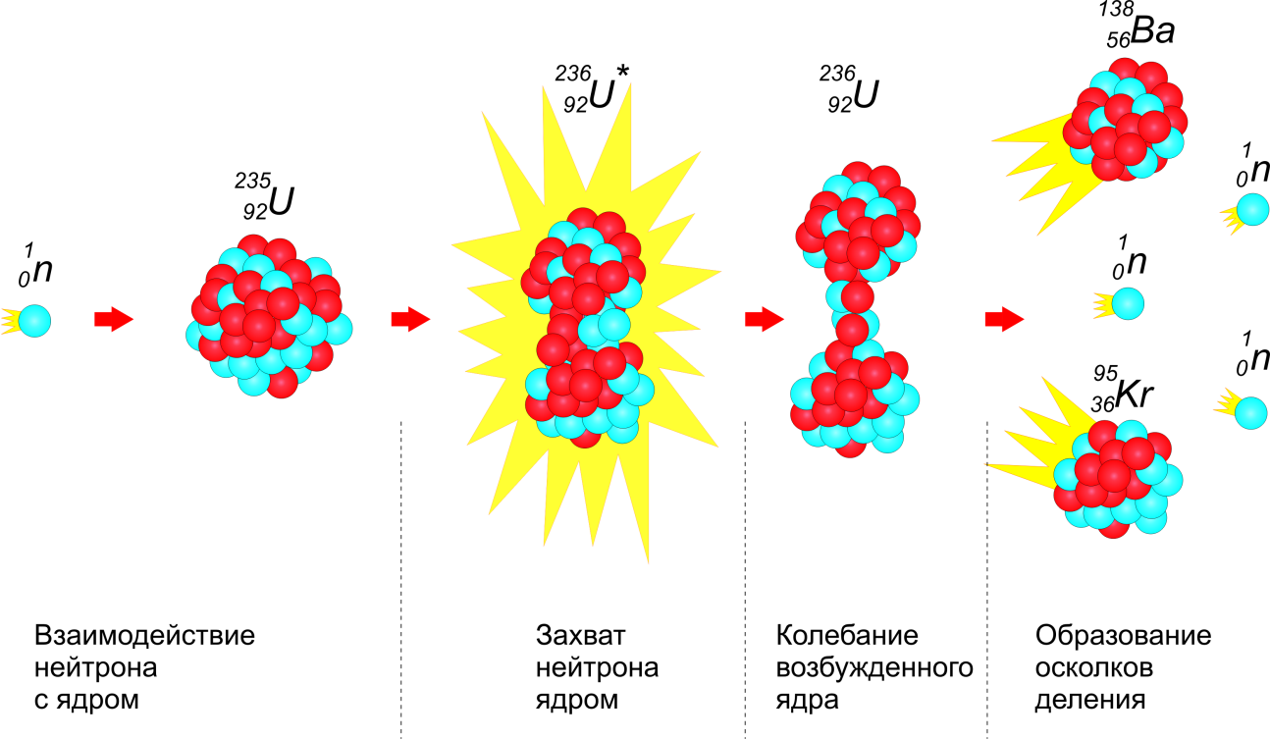
При бомбардировке урана нейтронами возникают элементы средней части периодической системы – радиоактивные изотопы бария (Z = 56), криптона (Z = 36) и другие.

Slide 11
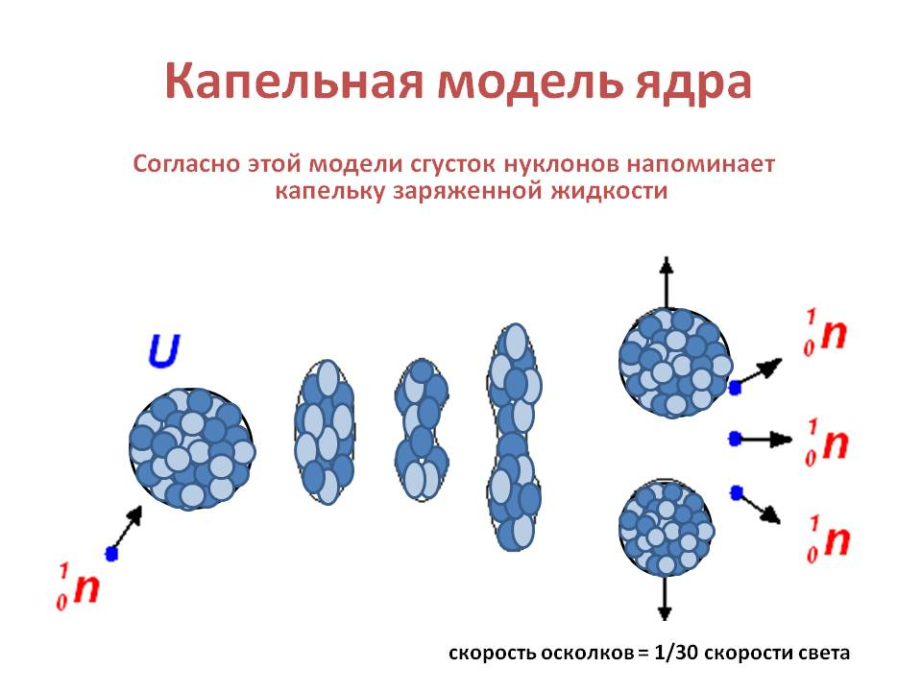

Slide 12
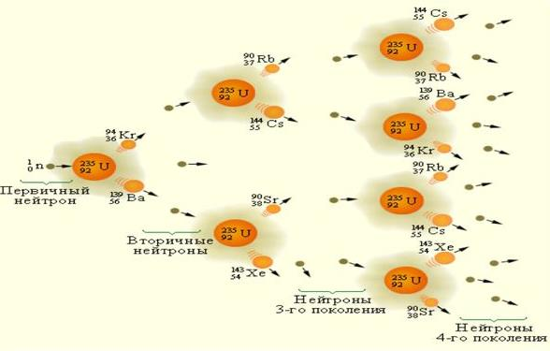

Уран встречается в природе в виде двух изотопов : ${}_{92}^{238}U$ (99,3 %) и ${}_{92}^{235}U$ (0,7 %).
Основной интерес представляет ядерная реакция деления ядра ${}_{92}^{235}U$.
Две типичные реакции деления этого ядра имеют вид :
При полном делении всех ядер, содержащихся в 1 кг урана, выделяется такая же энергия, как и при сгорании 3 000 тонн угля.
Эта энергия может выделиться мгновенно.

Slide 13
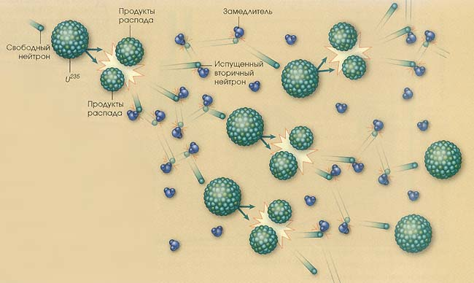
Цепная ядерная реакция – последовательность ядерных реакций, каждая из которых вызывается частицей, появившейся как продукт реакции на предыдущем шаге последовательности.

Slide 14
Для осуществления цепной реакции необходимо, чтобы так называемый коэффициент размножения нейтронов был больше единицы (k>1).
Коэффициент размножения нейтронов k – отношение числа нейтронов последующего поколения к числу в предыдущем поколении во всем объеме размножающей нейтронной среды

Slide 15
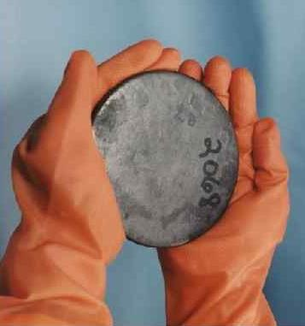
Цепная реакция в уране с повышенным содержанием урана – 235 может развиваться только тогда, когда масса урана превосходит так называемую критическую массу.
Критическая масса – минимальное количество делящегося вещества, необходимое для начала самоподдерживающейся цепной реакции деления
Для чистого урана – 235 критическая масса
составляет около 50 кг.

Slide 16

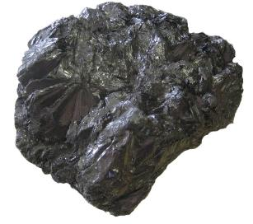
Критическую массу можно уменьшить, если использовать:
замедлители нейтронов (тяжелая вода и графит)
отражающая оболочка (бериллий)
Применение замедлителей нейтронов и специальной оболочки из бериллия, которая отражает нейтроны, позволяет снизить критическую массу до 250 г (0,25 кг)

Slide 17
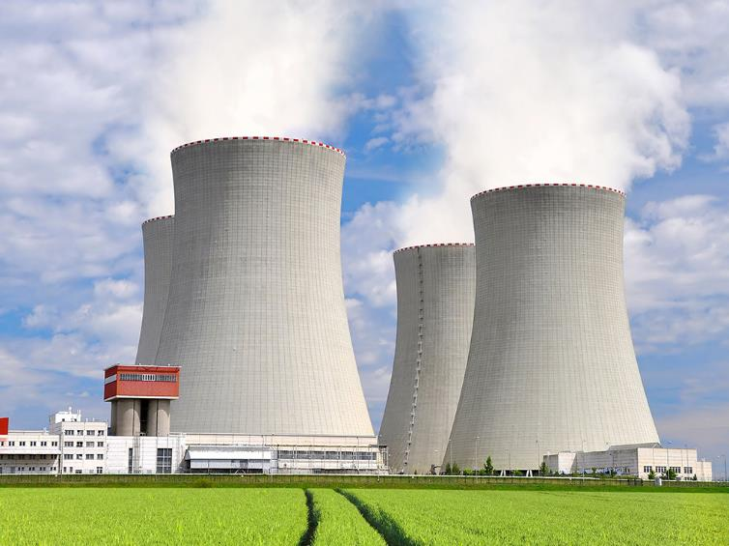
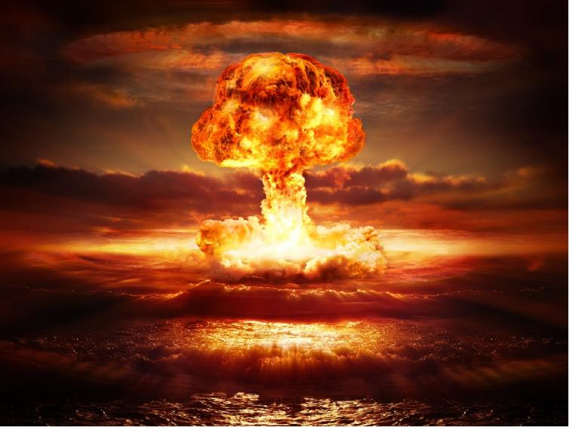
Виды цепных реакций
Управляемая
k = 1
Неуправляемая
k > 1

Slide 18
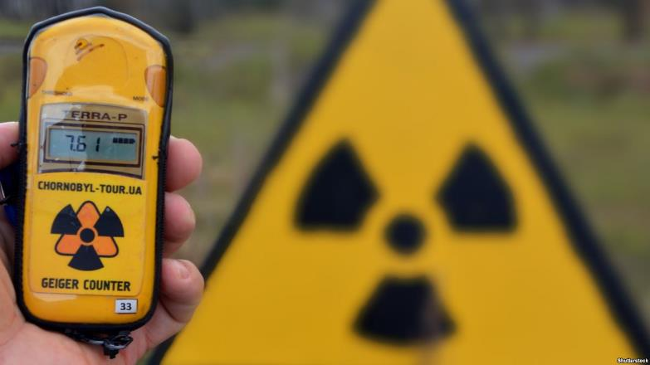
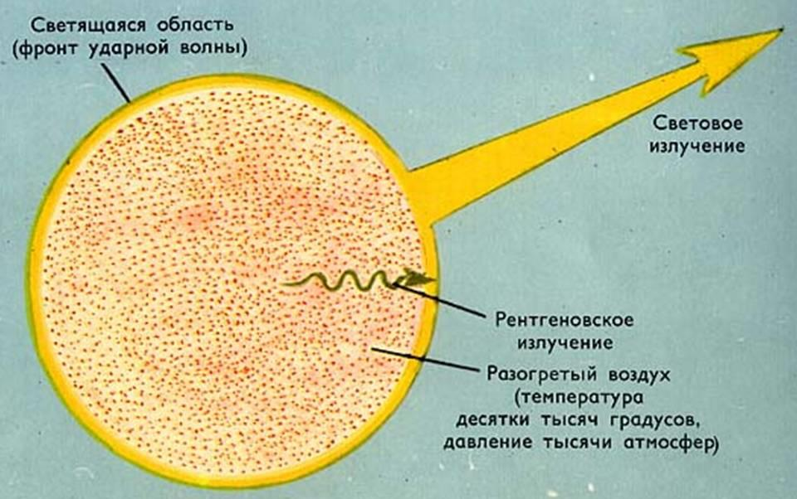
Атомная бомба – это страшное оружие, поражающими факторами которой являются:
световое излучение ( включая сюда рентгеновское и тепловое излучение )
ударная волна
радиационное заражение местности.

Slide 19
Ответить на вопросы к изученным параграфам
Выполнить лабораторную работу Изучение деления ядра урана по готовым фотографиям и отправить мне на ватцап фото на номер 89172652217 до 15 00

